Slide 1

PARTAGEZ-LE
Leçon 12 du 20 juin 2026

Slide 2

« L’Éternel, le Seigneur, m’a donné une langue exercée, pour que je sache soutenir par la parole celui qui est abattu. Il éveille chaque matin, il éveille mon oreille pour que j’écoute comme écoutent les disciples »
(Ésaïe 50.4)

Slide 3

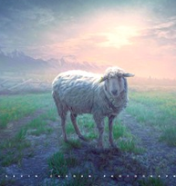
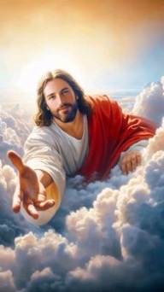




Des milliers de personnes ne connaissent pas vraiment Jésus. Nous les appelons : « brebis perdues », mais elles ne savent même pas qu’elles sont perdues. Et comment sauront-elles qu’elles ont besoin de Jésus si personne ne le leur explique ?
Dieu se soucie de chaque personne qui habite cette planète et « veut que tous les hommes soient sauvés et parviennent à la connaissance de la vérité » (1Timothée 2.4). Cela inclut aussi bien ceux qui ne le connaissent pas que ceux qui, l’ayant connu, se sont détournés de ses voies.
Comment Dieu a-t-il choisi d’atteindre toutes ces personnes ?
Par notre intermédiaire. C’est notre « grande commission ».
Que devons-nous partager ?
  La grande mission.
Comment pouvons-nous partager ?
  En imitant Jésus.
  En cultivant l’amitié.
Comment retrouver ceux qui sont partis ?
  Dieu cherche ses enfants.
  Nous cherchons celui qui s’en est allé.

Slide 4

QUE DEVONS-NOUS PARTAGER ?

Slide 5




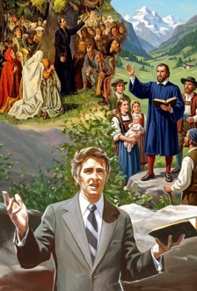
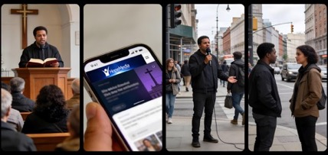

LA GRANDE MISSION
« Allez, faites de toutes les nations des disciples, les baptisant au nom du Père, du Fils et du Saint-Esprit » (Matthieu 28.19)
« Allez… vers toutes les nations » fut l’ordre que Jésus donna aux personnes qui s’étaient rassemblées pour le voir après sa résurrection (Matthieu 28.18-19a).
Que devaient-ils faire ? Ils devaient aller et faire des disciples. C’est-à-dire entrer en contact avec les gens, les baptiser et leur apprendre à être disciples de Jésus (Matthieu 28.19-20).
Ces disciples ont à leur tour enseigné d’autres disciples… et ainsi de suite pendant deux mille ans… jusqu’à nos jours. Maintenant, c’est nous qui recevons l’ordre de Jésus.
Comme Pierre et Jean, « nous ne pouvons pas ne pas parler de ce que nous avons vu et entendu » (Actes 4.20). Nous pouvons le dire depuis une chaire, en criant dans les rues, par les réseaux sociaux, ou simplement en partageant notre propre témoignage avec quelqu’un. Nous sommes tous concernés.

Slide 6

COMMENT POUVONS-NOUS PARTAGER ?

Slide 7


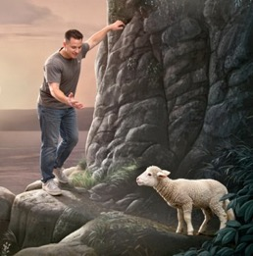

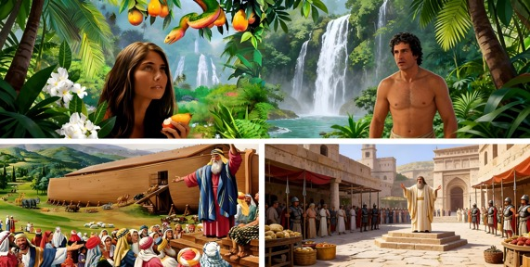
EN IMITANT JÉSUS
« Car l’amour de Christ nous presse, parce que nous estimons que, si un seul est mort pour tous, tous donc sont morts » (2Corinthiens 5.14a)
Qu’est-ce qui a poussé Jésus à chercher « les brebis perdues » (Matthieu 15.24) ?
C’est sans aucun doute son amour pour nous (Matthieu 9.36 ; Éphésiens 5.2). Il a aussi mis son amour en nous, afin que nous le manifestions à ceux qui ne connaissent pas encore Jésus. Parfois, on essaie de forcer les gens à accepter Jésus pour leur propre bien. Mais ce n’est pas la méthode que Dieu a choisie.
Dieu n’a pas obligé Adam ni Ève à ne pas pécher. Il n’a pas forcé les antédiluviens à entrer dans l’arche. Il n’a pas contraint les Ninivites à l’accepter. Il leur a parlé avec amour et les a avertis des conséquences de suivre leurs propres voies.
En imitant Jésus, nous manifestons son amour aux autres et les invitons à le suivre.

Slide 8



EN CULTIVANT L’AMITIÉ
Développez une amitié avec les gens
Priez pour que le Saint-Esprit œuvre dans le cœur de ces personnes
Cherchez des façons naturelles de parler de vos propres expériences de foi ou d’offrir une prière pour ces personnes
Cherchez des moyens de mettre votre nouvel ami en contact avec d’autres membres de votre église
Priez au sujet des besoins ou des questions spécifiques que votre nouvel ami pourrait avoir
Cherchez une occasion de lui montrer comment la Bible offre consolation, conseil et orientation à notre vie
Le moment venu, demandez à votre ami s’il aimerait étudier la Bible et être baptisé
« …étant toujours prêts à vous défendre, avec douceur et respect, devant quiconque vous demande raison de l’espérance qui est en vous » (1Pierre 3.15)
Nous sommes tous des témoins de Jésus et nous recevons l’ordre de nous y préparer (1Pierre 3.15). Mais nous ne savons pas tous comment témoigner. Cependant, nous avons la promesse que Dieu lui-même nous donnera les mots nécessaires (Ésaïe 50.4).
Voici quelques conseils simples à garder à l’esprit au moment de partager Jésus avec d’autres personnes :

Slide 9

COMMENT RETROUVER CEUX QUI SONT PARTIS ?

Slide 10




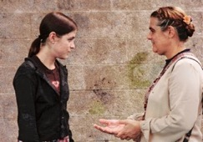
DIEU CHERCHE SES ENFANTS
« Ephraïm n’est-il pas mon fils bien-aimé, l’enfant de mes délices ? Car toutes les fois que je menace, j’ai encore souvenir de lui ; mes entrailles s’émeuvent pour lui, j’aurai pitié de lui, dit l’Éternel. » (Jérémie 31.20)
À un moment donné, le peuple de Dieu se divisa : Éphraïm (le royaume du nord) abandonna Dieu ; Juda (le royaume du sud) demeura fidèle.
Malgré son abandon, Dieu continua à considérer Éphraïm comme son fils bien-aimé (Jérémie 31.20).
Il représenta même Rachel, son aïeule, pleurant ses enfants morts dans leurs péchés (Jérémie 31.15).
Ceux qui ont servi Dieu et l’ont ensuite abandonné, Dieu continue de les appeler avec amour. Ce sont ses enfants et il les aime, et il les exhorte instamment à revenir à lui.
Peut-être certains de nos propres enfants, qui ont connu la foi, l’ont-ils abandonnée. Loin de leur tourner le dos, nous devons continuer à les aimer et à leur parler avec bonté. Dieu nous rappelle qu’ils font l’objet de sa plus tendre compassion, et il désire ardemment qu’ils reviennent à lui.

Slide 11





NOUS CHERCHONS CELUI QUI S’EN EST ALLÉ
« Je les sèmerai parmi les peuples, et dans les pays lointains ils se souviendront de moi ; ils vivront avec leurs fils et ils reviendront. » (Zacharie 10.9)
Notre conjoint ; notre fils ; notre fille ; notre ami ; notre amie ; notre voisin ou voisine ; ce frère ou cette sœur qui était assis sur ce banc… Un jour, ils adoraient avec nous, mais maintenant, où sont-ils ?
Il y a de nombreuses raisons pour lesquelles les gens quittent l’église. Nous ne sommes pas appelés à juger leurs raisons, à critiquer leurs motifs ou à les oublier purement et simplement.
Notre devoir est d’aller les chercher et de les ramener au bercail. Comment faire ? Premièrement, en priant. Deuxièmement, en étant un exemple d’amour et de bonté envers eux.
Le témoignage de votre vie, de vos actions, de vos paroles et de vos prières pour celui qui s’est éloigné de Dieu peut radicalement changer sa vie et son avenir.

Slide 12

« Dieu aurait pu confier à ses anges le message de l’Évangile et toute l’œuvre du ministère d’amour. Il aurait pu se servir d’autres moyens pour accomplir son dessein. Mais dans son amour infini, il a bien voulu faire de nous ses collaborateurs et ceux de Jésus-Christ et des anges, afin que nous puissions avoir part aux bénédictions, à la joie et aux progrès spirituels qui découlent de ce ministère désintéressé. […]
Si vous voulez vous mettre à l’œuvre comme Jésus l’attend de ses disciples; si vous voulez attirer des âmes à lui, vous éprouverez le besoin d’une expérience plus profonde et d’une plus grande connaissance des choses de Dieu. Vous aurez faim et soif de la justice; vous crierez à Dieu; votre foi sera fortifiée et votre âme pourra boire à longs traits à la source du salut. L’opposition et les épreuves que vous aurez à surmonter vous pousseront à la lecture de la Bible et à la prière. Vous croîtrez dans la grâce et la connaissance de Jésus-Christ, et vous acquerrez une riche expérience.»
E. G. W. (Le Meilleur chemin v, p. 77)

